Slide 1
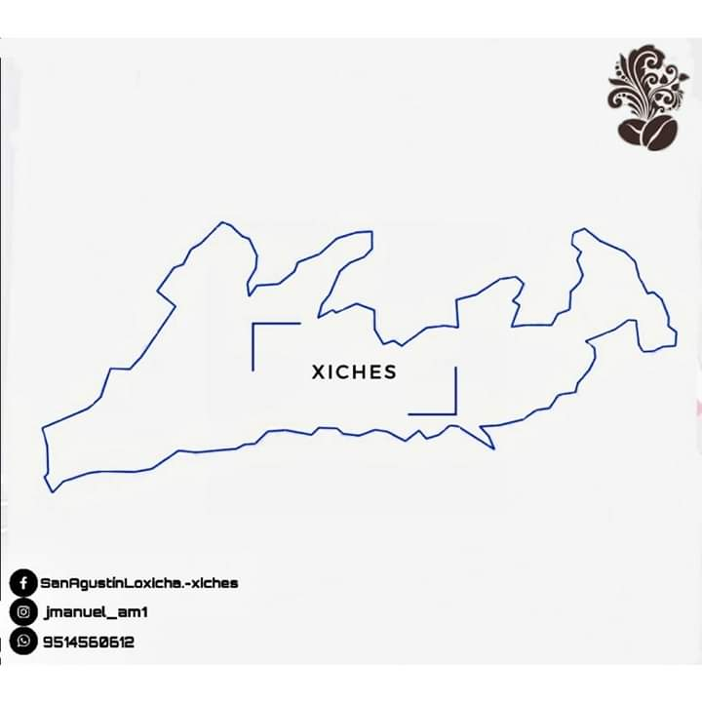
Mis raíces yes men te. lomxis

Slide 2
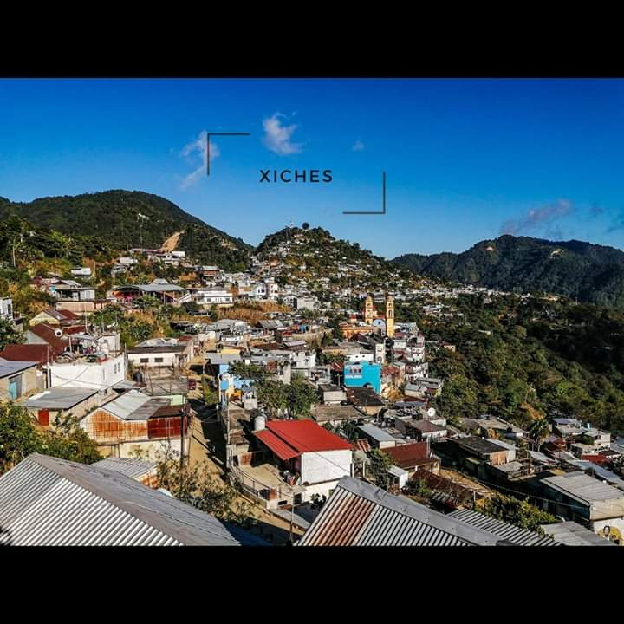
Situado al sur del estado de Oaxaca, detrás de grandes montañas. Tierra de gente trabajadora que lucha para salir cada día adelante, poseedores de una gran cultura y hablantes del zapoteco sur.

Slide 3
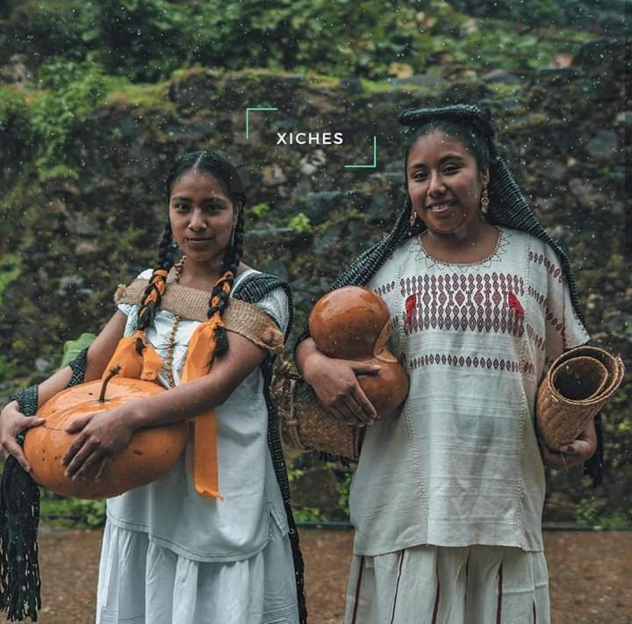
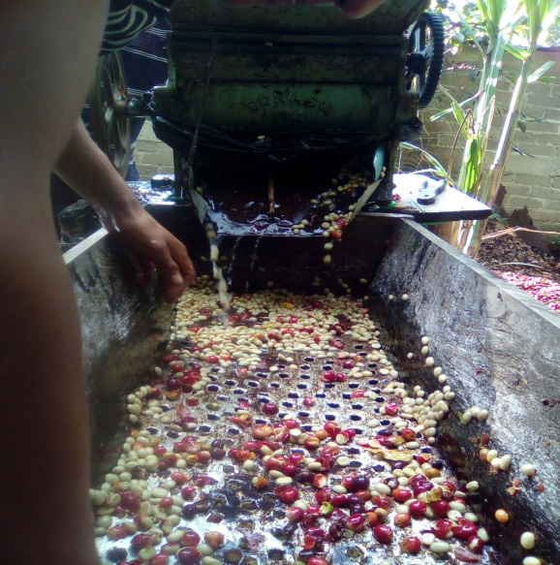
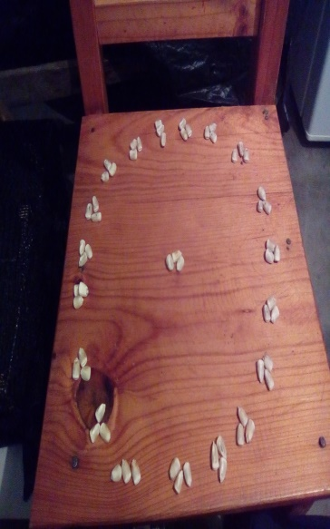
Los conocimientos propios que la gente de este pueblo tiene son producto trascendidos de generación en generación, las leyendas contadas por los abuelos unen a las familias. Los saberes comunitarios son únicos practicados en los distintas actividades.

Slide 4
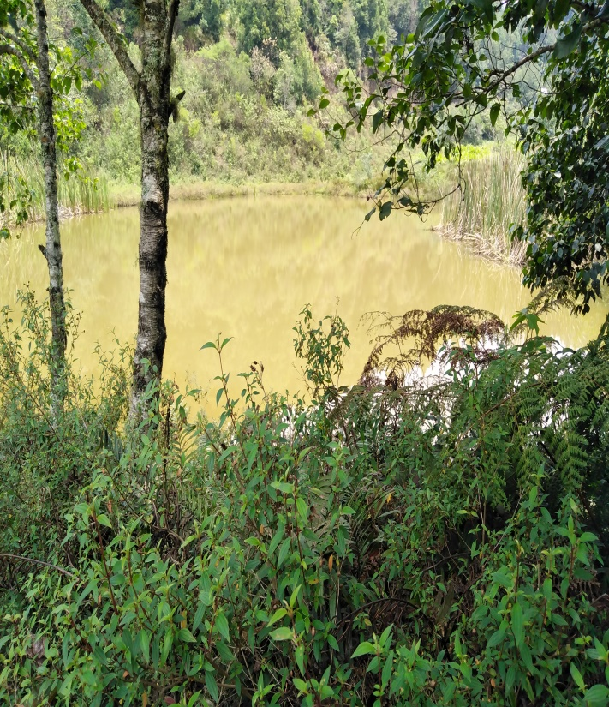
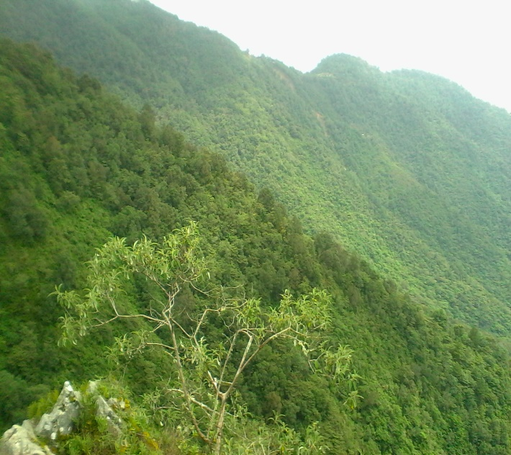
Para el pueblo la madre tierra es un elemento importante al cual se le rinda mucho respeto, como el sacrificio de animales, esto tiene como finalidad el dar y recibir, la petición es mutua entre las personas y la tierra.

Slide 5
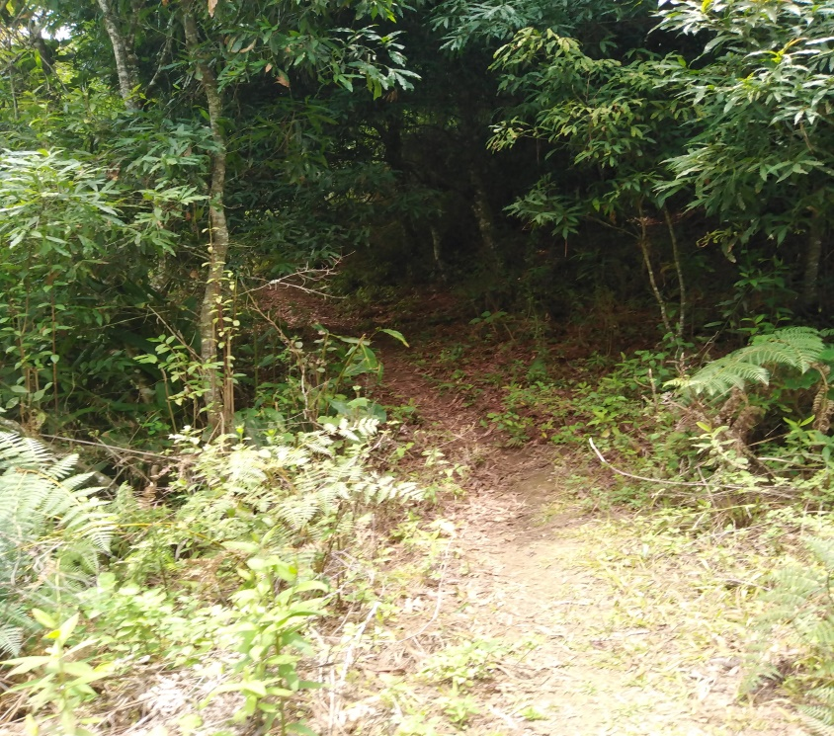
Sobre estas tierras han pasado distintos hechos que hoy en día son recordados a través de las palabras leyendas y mitos. La existencia de duendes en las entrañas de los bosques.

Slide 6
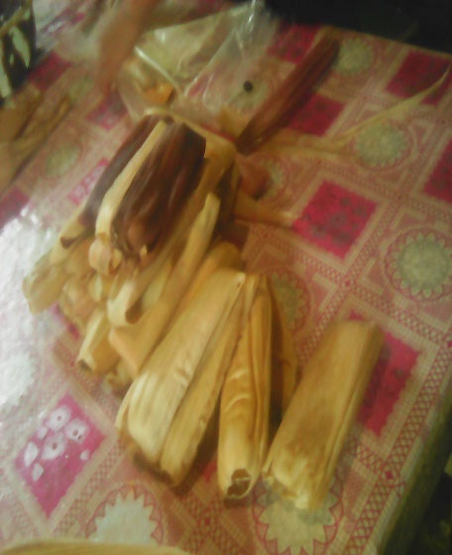
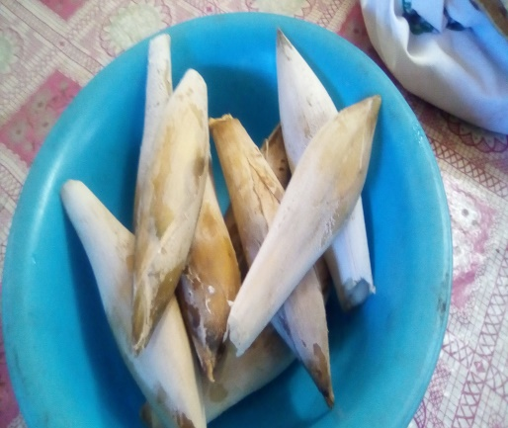
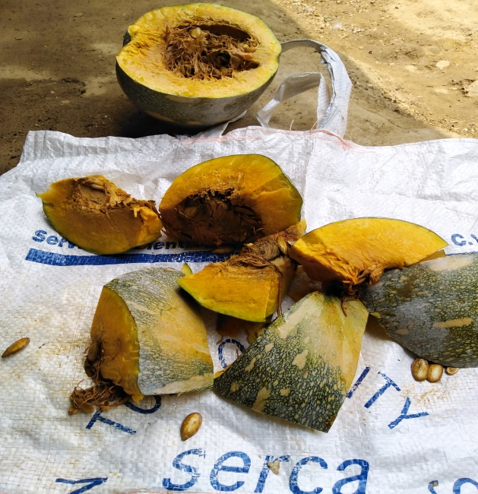
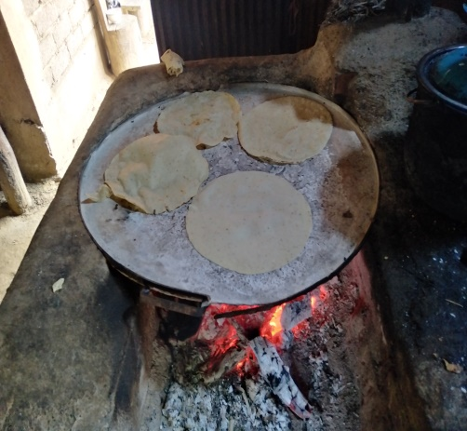
En esta región la gastronomía es rica pues encontramos: el xobeta, el mole, amarillo de venado, tamales de tamala, tostadas, pan serrano, alientos como: palo de chile, cocolmeca, orejas de león, quelites. Etc.

Slide 7
En este pueblo la ropa típica consiste en las mujeres una falda blanca de manta y blusa del mismo color, huaraches y rebozo, mientras que en los hombres pantalón camisa de manta, sombrero y huaraches.

Slide 8
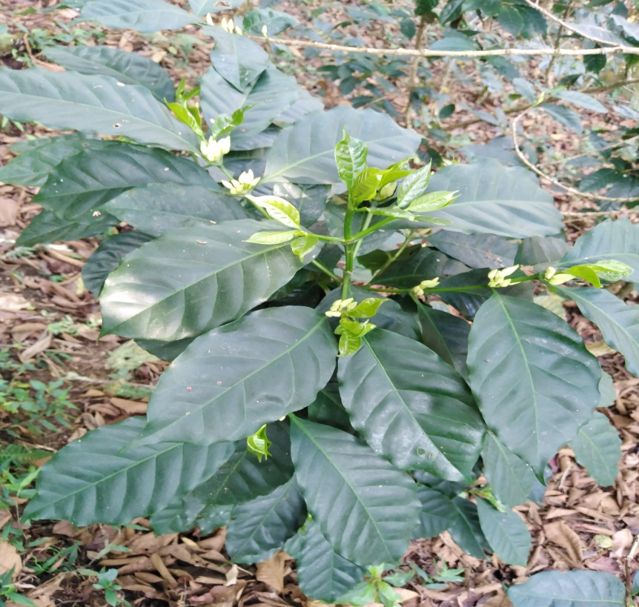
Este es mi pueblo, este es mi gente y estoy orgullosa de formar parte de ellos .

Slide 9
Elaboro: Nérida Dalila Ambrosio Antonio.
Mbes re´ xagos.
Kenapta lasna,
Kenapna dis te na´
Nde na tiolastana´
Todisna´ dis te´

